Slide 1
Zookeeper Training
李辉

Slide 2
第一章
Zookeeper 介绍
第六章
Zookeeper 可插拔的认证机制
第二章
Zookeeper 数据类型
第七章
Zookeepe 一致性保证
第三章
Zookeeper 会话管理
目录页
第八章
Binding
第四章
Zookeeper Watch管理
第九章
zookeeper guide 操作
第五章
Zookeeper 访问控制权限
第十章
安装部署集群

Slide 3
第一章
Zookeeper 介绍

Slide 4
第一章 Redis简单介绍与基本概念
zookeeper是一种高性能的分布式协调服务中间件。最初其作为研发Hadoop时的副产品。由于分布式系统中一致性处理较为困难，其他的分布式系统没有必要 费劲重复造轮子，故随后的分布式系统中大量应用了zookeeper，以至于zookeeper成为了各种分布式系统的基础组件，其地位之重要，可想而知。著名的hadoop、kafka、dubbo 都是基于zookeeper而构建
Zookeeper是
什么？

Slide 5
设计目的
设计目的
5
原子性
更新只能成功或者失败，没有中间状态。
1
最终一致性
client不论连接到哪个Server，展示给它都是同一个视图，这是zookeeper最重要的性能。
2
可靠性
具有简单、健壮、良好的性能，如果消息被到一台服务器接受，那么它将被所有的服务器接受。
6
顺序性
包括全局有序和偏序两种：全局有序是指如果在一台服务器上消息a在消息b前发布，则在所有Server上消息a都将在消息b前被发布；偏序是指如果一个消息b在消息a后被同一个发送者发布，a必将排在b前面。
实时性
Zookeeper保证客户端将在一个时间间隔范围内获得服务器的更新信息，或者服务器失效的信息。但由于网络延时等原因，Zookeeper不能保证两个客户端能同时得到刚更新的数据，如果需要最新数据，应该在读数据之前调用sync()接口。
3
4
等待无关（wait-free）：
慢的或者失效的client不得干预快速的client的请求，使得每个client都能有效的等待。

Slide 6
第一章 Redis简单介绍与基本概念
应用场景
命名服务
配置管理
集群管理
分布式锁
队列管理
01
02
03
04
05

Slide 7

第一章 Redis简单介绍与基本概念
命名服务
在zookeeper的文件系统里创建一个目录，即有唯一的path。在我们进行上下级或归属关系的业务使用中，能够通过约定好的path，使path即能互相探索发现。

Slide 8
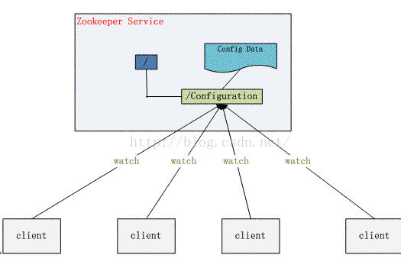
第一章 Redis简单介绍与基本概念
Zookeeper的配置管理
程序总是需要配置的，如果程序分散部署在多台机器上，要逐个改变配置就变得困难。现在把这些配置全部放到zookeeper上去，保存在 Zookeeper 的某个目录节点中，然后所有相关应用程序对这个目录节点进行监听，一旦配置信息发生变化，每个应用程序就会收到 Zookeeper 的通知，然后从 Zookeeper 获取新的配置信息应用到系统中就好。

Slide 9
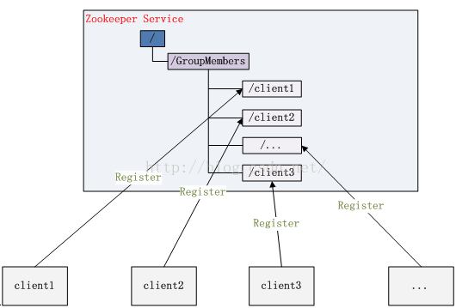
第一章 Redis简单介绍与基本概念
Zookeeper集群管理
所谓集群管理无在乎两点：是否有机器退出和加入、选举master。
对于第一点，所有机器约定在父目录GroupMembers下创建临时目录节点，然后监听父目录节点的子节点变化消息。一旦有机器挂掉，该机器与 zookeeper的连接断开，其所创建的临时目录节点被删除，所有其他机器都收到通知：某个兄弟目录被删除，于是，所有人都知道：它上船了。
新机器加入也是类似，所有机器收到通知：新兄弟目录加入，highcount又有了，对于第二点，我们稍微改变一下，所有机器创建临时顺序编号目录节点，每次选取编号最小的机器作为master就好。

Slide 10
选主流程(basic paxos)
选主流程(basic paxos)
1. 选举线程由当前Server发起选举的线程担任，其主要功能是对投票结果进行统计，并选出推荐的Server；
2. 选举线程首先向所有Server发起一次询问(包括自己)；
3. 选举线程收到回复后，验证是否是自己发起的询问(验证zxid是否一致)，然后获取对方的id(myid)，并存储到当前询问对象列表中，最后获取对方提议的leader相关信息(id,zxid)，并将这些信息存储到当次选举的投票记录表中；
4. 收到所有Server回复以后，就计算出zxid最大的那个Server，并将这个Server相关信息设置成下一次要投票的Server；
当leader崩溃或者leader失去大多数的follower，这时候zk进入恢复模式，恢复模式需要重新选举出一个新的leader，让所有的Server都恢复到一个正确的状态。Zk的选举算法有两种：一种是基于basic paxos实现的，另外一种是基于fast paxos算法实现的。系统默认的选举算法为fast paxos。

Slide 11
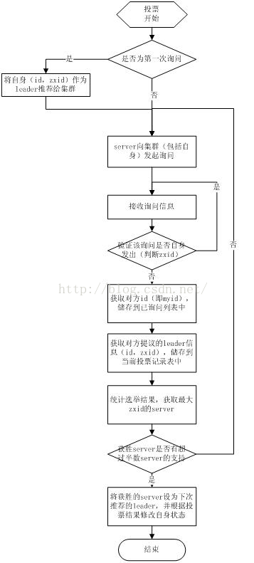
选主流程(basic paxos)
选主流程(basic paxos)
线程将当前zxid最大的Server设置为当前Server要推荐的Leader，如果此时获胜的Server获得n/2 + 1的Server票数，设置当前推荐的leader为获胜的Server，将根据获胜的Server相关信息设置自己的状态，否则，继续这个过程，直到leader被选举出来。 通过流程分析我们可以得出：要使Leader获得多数Server的支持，则Server总数必须是奇数2n+1，且存活的Server的数目不得少于n+1. 每个Server启动后都会重复以上流程。在恢复模式下，如果是刚从崩溃状态恢复的或者刚启动的server还会从磁盘快照中恢复数据和会话信息，zk会记录事务日志并定期进行快照，方便在恢复时进行状态恢复。选主的具体流程图所示：

Slide 12
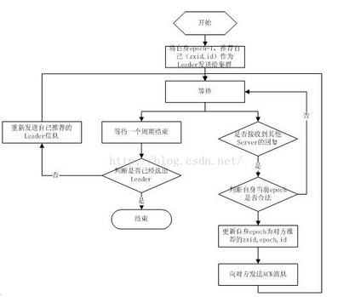
选主流程（fast paxos）
选主流程（fast paxos）
fast paxos流程是在选举过程中，某Server首先向所有Server提议自己要成为leader，当其它Server收到提议以后，解决epoch和 zxid的冲突，并接受对方的提议，然后向对方发送接受提议完成的消息，重复这个流程，最后一定能选举出Leader。

Slide 13
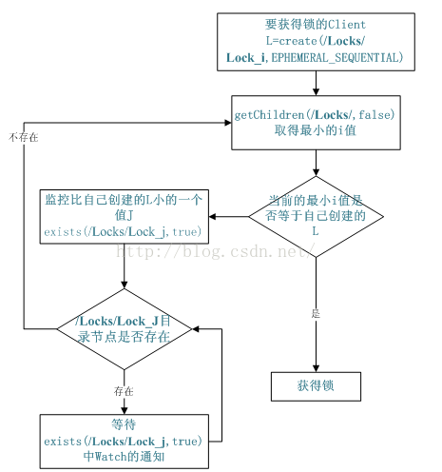
第一章 Redis简单介绍与基本概念
Zookeeper分布式锁
有了zookeeper的一致性文件系统，锁的问题变得容易。锁服务可以分为两类，一个是保持独占，另一个是控制时序。
对于第一类，我们将zookeeper上的一个znode看作是一把锁，通过createznode的方式来实现。所有客户端都去创建。 /distribute_lock 节点，最终成功创建的那个客户端也即拥有了这把锁。用完删除掉自己创建的distribute_lock 节点就释放出锁。
对于第二类， /distribute_lock 已经预先存在，所有客户端在它下面创建临时顺序编号目录节点，和选master一样，编号最小的获得锁，用完删除，依次方便。

Slide 14
第一章 Redis简单介绍与基本概念
Zookeeper队列管理
同步队列，当一个队列的成员都聚齐时，这个队列才可用，否则一直等待所有成员到达
队列按照 FIFO 方式进行入队和出队操作
A
B
第一类，在约定目录下创建临时目录节点，监听节点数目是否是我们要求的数目。
第二类，和分布式锁服务中的控制时序场景基本原理一致，入列有编号，出列按编号。

Slide 15
第一章 Redis简单介绍与基本概念
分布式与数据复制
Zookeeper为一个集群提供一致的数据服务，自然，它要在所有机器间做数据复制。数据复制的好处：
容错：一个节点出错，不致于让整个系统停止工作，别的节点可以接管它的工作；
提高系统的扩展能力 ：把负载分布到多个节点上，或者增加节点来提高系统的负载能力；
提高性能：让客户端本地访问就近的节点，提高用户访问速度
A
B
C

Slide 16
第一章 Redis简单介绍与基本概念
分布式与数据复制
从客户端读写访问的透明度来看，数据复制集群系统分下面两种：
写主
写任意
对zookeeper来说，它采用的方式是写任意。通过增加机器，它的读吞吐能力和响应能力扩展性非常好，而写，随着机器的增多吞吐能力肯定下降，而响应能力则取决于具体实现方式，是延迟复制保持最终一致性，还是立即复制快速响应。
对数据的修改提交给指定的节点。读无此限制，可以读取任何一个节点。这种情况下客户端需要对读与写进行区别，俗称读写分离。
对数据的修改可提交给任意的节点，跟读一样。这种情况下，客户端对集群节点的角色与变化透明。

Slide 17
第二章
Zookeeper 数据类型

Slide 18
第二章 Zookeeper 数据类型
A
B
C
ZNodes
时间戳
应用
统计结构

Slide 19
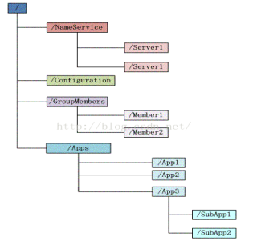
第二章 Zookeeper 数据类型
ZNodes
ZooKeeper有一个垂直名称空间，很像分布式文件系统。唯一的区别是命名空间中的每个节点都可以包含与之关联的数据以及子节点。这就像拥有一个允许文件也是目录的文件系统。路径命名有以下几种约束：
Zookeeper被当成关键字保留使用。
“.”能作为另一个名称的一部分，但是不能当做相对路径使用。“..”无意义。
路径名不能包含 \ud800 -uF8FFF, \uFFF0–uFFFF。
路径名不能是\u0001 - \u0019 and \u007F - \u009F 他们显示不出来。
路径名不能是空字符串（\u0000）。

Slide 20
第二章 Zookeeper 数据类型
ZNodes
Watche
Zookeeper库中的每一个节点统一命名为znode。
Znode的主要stat结构包含 数据变更的版本号，acl 变更，timestamps。其中版本号和timestamps都是用来验证缓存并协调更新。每次znode的数据改变时，版本号增加。如客户端检查该节点数据时，版本号也会返回。当客户端执行更新或删除时，它必须提供在更改的znode数据版本号。如果提供的版本号对应不上，则更新失败。
客户端可以在znodes上设置监视。对该znode的更改会触发watch，然后清除watch。当watch触发时，ZooKeeper会向客户端发送通知。有关手表的更多信息，请参阅第4节。

Slide 21
第二章 Zookeeper 数据类型
存储在命名空间中每个znode的数据以原子方式读取和写入。读取获取与znode关联的所有数据字节，写入替换所有数据。每个节点都有一个访问控制列表（ACL），限制谁可以做什么。
在创建znode时，您还可以请求ZooKeeper在路径末尾附加一个单调递增的计数器。此计数器对于父znode是唯一的。计数器的格式为％010d - 即10位数，0（零）填充（计数器以这种方式格式化以简化排序），即“<path> 0000000001”。有关此功能的示例用法，请参阅 队列配方。
数据访问
序列化 nodes
唯一命名
注意：
用于存储下一个序列号的计数器是由父节点维护的signed int（4bytes），当递增超过2147483647时，计数器将溢出（产生名称“<path> -2147483648”）。
临时节点
ZooKeeper也有临时节点的概念。只要创建znode的会话处于活动状态，就会存在这些znode。会话结束时，znode将被删除。由于这种行为，短暂的znodes不允许有子节点。

Slide 22

第二章 Zookeeper 数据类型
时间戳应用
Zxid
版本号
Ticks
Real
Time
对ZooKeeper状态的每次更改都会以zxid（ZooKeeper Transaction Id）的形式接收戳记。这暴露了ZooKeeper的所有更改的总排序。每个更改都有一个唯一的zxid，如果zxid1小于zxid2，则zxid1发生在zxid2之前。
对节点的每次更改都会导致该节点的某个版本号增加。三个版本号是版本（znode数据的更改次数），cversion（znode子项的更改次数）和aversion（znode的ACL更改次数）。
当使用多服务器ZooKeeper时，服务器使用心跳来定义事件的时间，例如状态上载，会话超时，对等体之间的连接超时等。心跳时间仅通过最小会话超时（心跳时间的2倍）间接暴露; 如果客户端请求的会话超时小于最小会话超时，则服务器将告诉客户端会话超时实际上是最小会话超时。
除了在znode创建和znode修改时将时间戳放入stat结构之外，ZooKeeper根本不使用实时或时钟时间。

Slide 23
第二章 Zookeeper 数据类型
state结构
ZooKeeper中每个znode的Stat结构由以下字段组成：
· czxid
导致创建此znode的更改的zxid。
· mzxid
上次修改此znode的更改的zxid。
· pzxid
最后修改此znode的子项的更改的zxid。
· ctime
创建此znode时从纪元开始的时间（以毫秒为单位）。
· mtime
上次修改此znode时的时间（以毫秒为单位）。
· version
此znode数据的更改次数。
· cversion
此znode的子项的更改数。
· aversion
此znode的ACL更改次数。
· ephemeralOwner
如果znode是短暂节点，则此znode的所有者的会话ID。如果它不是一个短暂的节点，它将为零。
· DATALENGTH
此znode的数据字段的长度。
· numChildren的
这个znode的子节点数。

Slide 24
第三章
会话管理

Slide 25
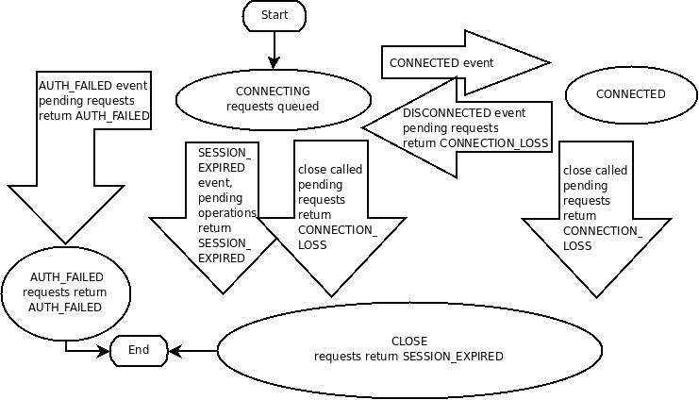
第三章 会话管理
ZooKeeper客户端通过使用语言绑定创建服务句柄，与ZooKeeper服务建立会话。一旦创建，句柄就会以CONNECTING状态启动，客户端库会尝试连接到构成ZooKeeper服务的其中一个服务器，此时它将切换到CONNECTED状态。在正常操作期间将处于这两种状态之一。如果发生不可恢复的错误，例如会话到期或身份验证失败，或者应用程序显式关闭句柄，则句柄将移至CLOSED状态。下图显示了ZooKeeper客户端的可能状态转换。

Slide 26
第三章 会话管理
创建客户端连接
chroot
会话
要创建客户端会话，应用程序代码必须提供包含逗号分隔的host：port对列表的连接字符串，每个对应一个ZooKeeper服务器（例如“127.0.0.1:4545”或“127.0.0.1:3000,127.0.0.1”） ：3001,127.0.0.1：3002" ）。ZooKeeper客户端库将选择一个任意服务器并尝试连接它。如果此连接失败，或者客户端因任何原因与服务器断开连接，客户端将自动尝试列表中的下一个服务器，直到（重新）建立连接。
3.2.0版新添加的：一个可选的后缀”chroot”可以被添加到连接字符串，这将使客户端的命令解析都从这个根开始（类似于unix的chroot命令）。如果使用如下的例子："127.0.0.1:4545/app/a"或"127.0.0.1:3000,127.0.0.1:3001,127.0.0.1:3002/app/a"，客户端将以"/app/a"作为根，所有的路径将相对于这个根，也就是说，从"/foo/bar"取数据将导致在"/app/a/foo/bar"（从服务器的角度看）处操作。
当客户端从ZooKeeper服务得到一个句柄，ZooKeeper就创建了一个会话，以一个64位整数表示，并将其赋给这个客户。如果这个客户端连接一个不同的服务器，它会将这个会话id作为连接握手的一部分。作为一种安全策略，服务器可以为这个会话id创建一个密码，任何一台ZooKeeper服务器都可以验证。在建立会话时，这个密码随会话id发送给客户端，当这个客户端想与一台新服务器建立连接时，就会发送会话id及这个密码。

Slide 27

第三章 会话管理
会话超时
ZooKeeper客户端库用来创建会话的一个参数是会话超时时间（毫秒）。客户端发送一个要求的超时时间，服务器响应这个时间并发送给客户端。目前的实现是这个超时时间最小为2倍的tickTime(在服务器配置中)，最大为20倍tickTime。ZooKeeper客户端API允许协商这个超时时间。

Slide 28
第三章 会话管理
会话超时
当一个客户（会话）从ZooKeeper集群断开时，它将开始搜索指定的服务器列表，最终，当客户端与至少某台服务器再次建立连接后，这个会话将变成“连接“状态（如果再连接的时间小于超时时间）或者变成”过期“状态（再连接时间在超时以后）。断开之后不建议再创建一个新会话对象（即一个新的ZooKeeper.class或在C语言绑定时的handle），ZooKeeper客户端库会为你处理再连接。特别的，我们在客户端库中有探索式尝试等处理这类事情。仅在你被通知会话过期时才创建新会话对象（强制性的）。
会话过期由ZooKeeper集群自己管理，而不是客户端。当一个客户端与集群连接时，如上面表述的，它会提供一个“超时“值。这个值被集群用来判断客户端会话是否超时。超时发生在集群在超时时间内没有收到来自客户端的消息（例如，心跳）。发生超时时，集群删除这个会话所拥有的临时节点，并立即通知有关连接的客户端（那些对这些节点添加了watch的客户）。这时，如果过期的会话仍没有连接到集群，它不会被通知到已过期，直到它再次连接，才通知它会话过期了。客户端保持断开状态，直到与集群的TCP连接再次建立，这时，过期的会话的watch将接收到”会话过期“的通知。

Slide 29

第三章 会话管理
会话超时
通过会话的watch来看过期会话的状态变化，例子如下：
1.'connected' : 会话建立，客户端可以与集群通讯 (客户端/服务器通讯正常)。
2. 客户端与集群断开。
3.'disconnected' : 客户端已经与集群失去连接。
4. 一段时间，已超过timeout时间，集群将会话过期，客户端不会知道，应为它已与集群断开。
5.又一段时间，客户端在网络层与集群再次连接。
6.'expired' : 最终客户端连接上集群，它被通知已过期。

Slide 30
第三章 会话管理
会话 watch 参数
ZooKeeper建立会话的另一个参数是缺省的watch。在客户端的任何状态的变化就会通知watch。
例如:如果客户端与服务器失去连接，客户端就会被通知，或者，如果客户端会话过期…，等，watch认为开始处于断开状态（即，任何事件发生前，客户端库都将事件通知watch）。当建立新连接时，第一个给watch的时间通常是会话连接事件。
会话由客户端不断发送的请求保持住。如果会话在一段时间内无事可做，有可能引起超时，则会话应发送PING请求来保持住这个会话。这个PING请求不但让ZooKeeper服务器知道客户端还存在，也让客户端知道服务器也存在。PING的时间间隔应足够保守，保证有充分的时间来检测一个死连接和重建一个到新服务器的新连接。

Slide 31

第三章 会话管理
会话 watch 参数
一旦建立到服务器的连接，当进行一个同步或异步操作时，基本上，有两种情况可以让客户端库产生“失去连接“（C绑定时的返回值，Java绑定时的异常—详情请参阅特定绑定的API文档）。
在一个失效的或断开的会话上操作。
ZooKeeper客户端与服务器断开是因为有未完成的操作，即有未完成的异步调用。

Slide 32

第三章 会话管理
会话异常
3.2.0版新增的—SessionMovedException。有一个通常客户端看不到的内部异常，SessionMovedException，这个异常发生在客户端请求被接收，会话在另一台服务器被重新建立的时候。通常，这个错误是客户端发送一个请求给服务器，但网络数据包被延迟了，客户端超时时间到并连接到一个新服务器。当延迟的数据包到达第一个服务器，这个服务器检测到会话已转移了，就关闭连接。

Slide 33

第三章 会话管理
会话异常
客户端通常不会看到这个错误因为它不会从那些旧的连接中读取数据（这些旧连接通常已关闭）。一种能看到这个错误的场合是：两个客户端使用保存的会话id和密码尝试再次建立这个会话，其中一个客户端能再次建立这个连接而另一个将断开（这一对尝试再连接的客户端中哪个连接上不明确）。
发送命令请求
读取命令请求
命令执行器-查找命令
命令执行器-执行预备操作
命令执行器-调用命令的实现函数
命令执行器-执行后续工作
将命令回复发送给客户端
客户端接受并打印命令回复

Slide 34
第四章
Watch 管理

Slide 35
第四章 watch 管理
watch 操作
ZooKeeper中所有的读操作—getData(), getChildren(), exists()—都有一个选项：设置一个watch，作为附带的功能。ZooKeeperwatch的定义如下：一个watch事件是一个一次性触发事件，它被发送到设置它的客户端，它发生的条件是它监视的数据发生变化了。关于watch的定义，这里有3个关键点需要考虑：
一次性触发
发送给客户端
被监视的数据
当数据发生变化时，watch事件被发送到客户端。例如，如果客户端执行getData("/znode1", true)，而后来/znode1的数据变化了或删除了，客户端就会得到一个/znode1变化的watch事件，如果/znode1又发生了变化，不会发送watch事件，除非该客户端再次执行读操作而设置了一个新的watch。
这意味着事件可能在发送给客户端的路上，在触发变化的客户端没有成功返回之前，事件不会到达客户端。watch事件是异步发送给watch的。ZooKeeper提供顺序操作保证：直到它首先看到watch事件为止，客户端不会看到变化。
这是指一个节点能变化的几个方式，它有助于思考ZooKeeper所维护的两类watch列表：数据watch和子节点watch。getData()和exists()设置数据watch，getChildren()设置子节点watch。这也可以从被设置的watch返回数据的类型来考虑watch的分类。

Slide 36

第四章 watch 管理
可靠性保证
与其他事件、其他watch和异步应答一起，一种watch是顺序的，ZooKeeper客户端保证所有的东西都被排序，依次分发。
客户端将先看到它所监视的znode的事件，然后才是这个znode的新数据。
ZooKeeper中watch事件的顺序，就是ZooKeeper服务所看到的更新顺序。

Slide 37

第四章 watch 管理
注意事项
watch是一次性触发器，你得到一个watch事件后，如果你还想得到以后数据变化的通知事件，你必须再设置一个watch。
由于watch是一个一次性触发器，在得到一个事件和发送一个新watch之间有时延，这期间你不能可靠保证得到该节点的变化。要考虑这样的情况：在得到事件与再次设置watch之间，znode已变化了多次（你可能不会在意，但需要意识到这种情况的存在）。
一个watch对象（或者说是方法/上下文对），对特定的通知只触发一次，例如，如果一个同样的watch对象被注册成对同一个文件进行“exist”和”getData”监视，当这个文件被删除时，这个watch对象只触发一次，即删除事件的通知。
当你与服务器断开（例如，服务器宕机了）,在重新建立连接之前，你不会得到任何watch消息，出于这种原因，会话事件被发送给所有未完成的watch。使用会话事件进入安全模式：在断开期间你不会收到事件，所以你的程序此时应保守一些。

Slide 38
第五章
访问控制权限 使用ACL

Slide 39
第五章 访问控制权限
1
2
LOREM
3
ACL权限
内置ACL
方案
客户端
APL

Slide 40

第五章 访问控制权限
ACL权限
CREATE: 能创建子节点
READ: 能获取节点数据及列出它的
WRITE: 能设置节点数据
DELETE: 能删除子节点
ADMIN: 能设置权限

Slide 41

第五章 访问控制权限
ACL权限
CREATE和DELETE权限从写权限中分离出来，为的是获得更好的访问控制。运用CREATE和DELETE的场合如下：
你想让A用户能够设置节点数据，但不允许创建或删除子节点。
具有CREATE但无DELETE权限：客户端发出创建请求，是在父目录下创建节点，你想让所有的客户能添加节点，但只有创建的申请者能删除（这类似于文件的APPEND权限）。
另外，具有ADMIN权限是因为ZooKeeper没有文件拥有者这个概念。从某些意义上，具有ADMIN权限就意味着节点的拥有者。ZooKeeper不支持LOOKUP权限（目录上的执行权限位允许你查看，即使你不能列出目录）。所有人都隐含具有LOOKUP权限。这允许你查看一个节点的状态，但不能做其他事情（问题是，如果你对一个不存在的节点调用zoo_exists()，不会进行安全检查）。

Slide 42

第五章 访问控制权限
内置ACL方案
world 有一个唯一的id, anyone，代表所有人。
auth 不使用任何id，代表任何已认证的用户。
digest 用username:password 字符串来产生一个MD5串，然后该串被用来作为ACL ID。认证是通过明文发送username:password 来进行的，当用在ACL时，表达式为username:base64，base64是password的SHA1摘要的编码。
ip 使用客户端的主机IP作为ACL ID 。这个ACL表达式的格式为addr/bits ，此时addr中的有效位与客户端addr中的有效位进行比对。

Slide 43

第五章 访问控制权限
客户端API
const int ZOO_PERM_READ; //能读节点的值及列出其子节点
const int ZOO_PERM_WRITE; //能设置节点的值
const int ZOO_PERM_CREATE; //能创建子节点
const int ZOO_PERM_DELETE; // 能删除子节点
const int ZOO_PERM_ADMIN; //能执行set_acl()
const int ZOO_PERM_ALL; // 上面所有值的OR
struct Id ZOO_ANYONE_ID_UNSAFE; //(‘world’,’anyone’)
struct Id ZOO_AUTH_IDS;// (‘auth’,’’)
标准ACLID：
ZOO_AUTH_IDS 为空时，应被解释成“创建者的Id”

Slide 44

第五章 访问控制权限
客户端API
ZooKeeper 客户端有3种标准的ACL：
· struct ACL_vector ZOO_OPEN_ACL_UNSAFE; //(ZOO_PERM_ALL,ZOO_ANYONE_ID_UNSAFE)
· struct ACL_vector ZOO_READ_ACL_UNSAFE;
// (ZOO_PERM_READ, ZOO_ANYONE_ID_UNSAFE)
· struct ACL_vector ZOO_CREATOR_ALL_ACL; //(ZOO_PERM_ALL,ZOO_AUTH_IDS)
ZOO_OPEN_ACL_UNSAFE使所有ACL都“开放”了：任何应用程序在节点上可进行任何操作，能创建、列出和删除它的子节点。对任何应用程序，ZOO_READ_ACL_UNSAFE是只读的。CREATE_ALL_ACL赋予了节点的创建者所有的权限，在创建者采用此ACL创建节点之前，已经被服务器所认证（例如，采用 “digest”方案）。

Slide 45

第五章 访问控制权限
客户端API
ZooKeeper方法处理ACL：
int zoo_add_auth (zhandle_t *zh,const char* scheme,const char* cert,int certLen, void_completion_t completion, const void *data);
zoo_create(...)方法创建一个新节点。acl 参数是一个与这个节点关联的ACL列表，父节点权限项的CREATE位已被设(set,即由权限)。
int zoo_create (zhandle_t *zh, const char *path, const char *value,int valuelen,const struct ACL_vector *acl, int flags,char *realpath,int max_realpath_len);
返回这个节点的ACL信息：
int zoo_set_acl (zhandle_t *zh, const char *path, intversion,
const struct ACL_vector *acl);

Slide 46
第六章
可插拔的认证机制

Slide 47
第六章 可插拔的认证机制
ZooKeeper可以采用不同的认证方案，运行在各种不同的环境，所以它有一个完全可插拔的认证架构，即使内置的认证方案，也采用的是这一架构。
两个主要认证操作
A
B
架构首先要认证客户端，这通常发生在客户端一连上服务器的时刻，它包含认证客户端发过来的或从客户端收集到的身份信息，然后与连接关联起来。
第二个架构要处理的操作是从一个ACL中找到与此客户端有关的项。ACL中的项是<idspec, permissions>对，其中idspec可以是一个简单的字符串，比对与连接相关的认证信息，它也可以是一个表达式，与认证信息进行比较。

Slide 48
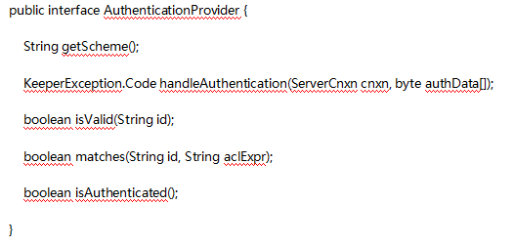
第六章 可插拔的认证机制
如何进行比较是可插件具体实现的责任，以下是认证插件必须实现的接口：
第一个方法getScheme返回这个可插拔件的身份Id。
当客户端随着连接而发生过来认证信息时，handleAuthentication被调用。客户端指定与这个信息相关的scheme。
有两个内置的认证可插件：ip和digest
所有的服务器应该有相同的插件定义，否则，在连接某些服务器时，客户端采用插件提供的认证方案时会出问题。

Slide 49
第七章
一致性保证

Slide 50
第七章 一致性保证
ZooKeeper是一个高性能、高可扩展服务，读和写都被设计得很快。 读的速度比写更快一些，原因在于读时，ZooKeeper依然可以提供旧数据服务，之所以能这样做，是由于ZooKeeper的如下一致性保证。
01
02
03
04
05
顺序一致性
原子性
单一的系统映像
可靠性
时效性
来自于客户端的更新是根据它们发送的先后顺序进行的
更新要么成功，要么失败—没有中间结果
一个客户端无论与哪个服务器连接，它所看到的服务场景都是一样的
一旦一个更新被完成后，它的状态将一直保持，直到客户端覆盖了这个更新
在一个时间范围内，客户端看到的系统保证是最新的（数十秒级别），在此期间，或者系统的变化被客户端看到，或者客户端检查到服务中断

Slide 51

第七章 一致性保证
注意事项：
不同的客户端同时看到一致的场景Zookeeper不保证在时间上的某点，两个不同的客户端得到相同的Zookeeper数据。

Slide 52
第八章
Binding

Slide 53
第八章 Binding
Java语言
C语言
A
B

Slide 54

第八章 Binding
ZooKeeper的Java绑定有两个包：org.apache.zookeeper、 org.apache.zookeeper.data。
构成ZooKeeper的其他包或者是内部使用，或者是服务器端实现使用。org.apache.zookeeper.data包由生成的类组成，这些类可以仅用作容器。

Slide 55
第八章 Binding
ZooKeeperJava客户端最主要的类是ZooKeeper，它的两个构造函数的区别仅在于可选的会话id和password。在进程内，ZooKeeper支持跨实例的会话恢复，Java程序可以将会话id和password保存到持久的存储中，重启后，能恢复以前实例的会话。
当一个ZooKeeper对象被创建，两个线程也被同时创建：一个IO线程和一个事件线程。所有IO发生在IO线程（采用JavaNIO）

Slide 56

第八章 Binding
所有对异步方法和监视器事件的应答都在事件线程处理。对于这种设计，应注意以下事情：
所有异步方法的调用和监视器的回调都是顺序的，一次一个。调用者可以做任何它想的事情，但这期间，不会处理其他回调方法。
回调函数不会阻塞IO线程的处理和同步调用。
同步调用可能不会按顺序返回。

Slide 57
第九章
guide 操作

Slide 58
第九章 guide 操作
连接到ZooKeeper
A
B
C
D
读操作
写操作
处理监视器
其他选项

Slide 59

第九章 guide 操作
处理错误
Java和C客户端都会报告错误，Java客户端是通过抛出KeeperException异常的方式，在异常处理中调用code()会返回特定的错误编号；C客户端返回一个错误编号，编号在ZOO_ERRORS枚举类型中定义。对两种语言绑定，API回调都由结果码指示调用结果。关于可能的错误值及其意义的详细信息，参阅API文档（对java是javadoc，对C是doxygen）。

Slide 60
第九章 guide 操作
常见问题及解决
01
02
使用监视器，必须关注连接监视器事件
必须测试ZooKeeper服务器是否失效
当一个ZooKeeper客户端与服务器断开时，在重新连接之前，你不会得到变化的通知
ZooKeeper服务能继续有效，只要大多数服务器是有效的

Slide 61
第九章 guide 操作
常见问题及解决
03
客户端使用的ZooKeeper服务器列表必须与每一台ZooKeeper服务器上的一致
04
小心放置你的事务日志
如果客户端使用的是服务器上的一个子集，也可以工作，尽管这样不会得到优化结果，但如果客户端列表多于ZooKeeper集群，就不会工作了。
ZooKeeper中性能的关键就是事务日志，ZooKeeper在应答前，必须将事务同步到介质。一个专门的事务日志设备是保证性能稳定的关键。将日志放到一个繁忙的设备将破坏性能

Slide 62
第九章 guide 操作
常见问题及解决
05
正确设置最大java堆，这对避免内存交换很重要
为了避免内存交换，将heapsize设置为物理内存的大小减去操作系统和缓存的大小，优化heapsize最好的办法是运行负荷试验。
没有必要的磁盘访问将肯定会降低你的性能到不可接受的程度。记住，在ZooKeeper中，所有的东西都是顺序的，所以，如果一个请求访问了磁盘，也就意味着其它排队的请求也访问了磁盘。

Slide 63
第十章
安装部署

Slide 64
第十章 安装部署
单机安装
下载链接：http://archive.apache.org/dist/zookeeper/

Slide 65
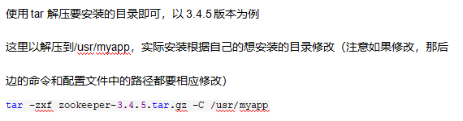
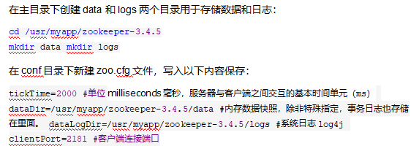
第十章 安装部署
单机安装
1
安装
2
配置

Slide 66
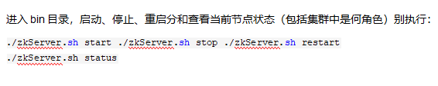
第十章 安装部署
单机安装
3
启动和停止

Slide 67
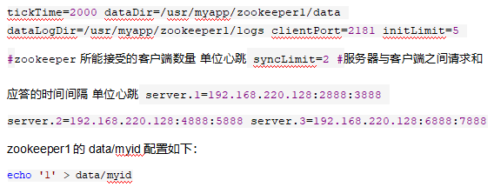
第十章 安装部署
伪集群模式
伪集群模式就是在同一主机启动多个zookeeper并组成集群，下边以在192.168.220.128主机上创3个zookeeper组集群为例。将通过第一大点安装的zookeeper，复制成zookeeper1/zookeeper2/zookeeper3三份。
1
zookeeper1配置

Slide 68
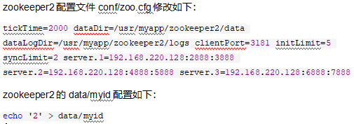
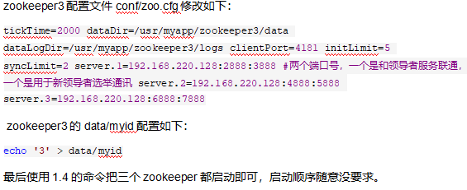
第十章 安装部署
伪集群模式
1
安装后生成的文件
2
zookeeper2配置
3
zookeeper3配置

Slide 69
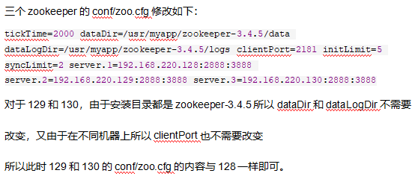
第十章 安装部署
集群模式
集群模式就是在不同主机上安装zookeeper然后组成集群的模式；下边以在192.168.220.128/129/130三台主机为例。
1
conf/zoo.cfg文件修改

Slide 70
第十章 安装部署
集群模式
2
conf/zoo.cfg文件修改
128 data/myid修改如下：
1
129 data/myid修改如下：
2
130 data/myid修改如下：
3
最后使用命令把三个zookeeper都启动即可，启动顺序随意没要求。

Slide 71
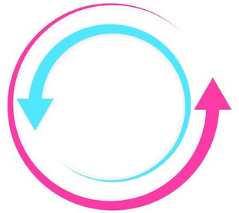
第十章 安装部署
报错及处理 1
应用连接zookeepr报错：Session 0x0 for server 192.168.220.128/192.168.220.128:2181,unexpected error,closing socket connection and attempting reconnect；
1
先看端口能否telnet通，如果通则使用./zkServer.sh status查看zk是否确实已启动，没启查看bin/zookeeper.out中的报错。

Slide 72

第十章 安装部署
报错及处理 2
bin/zookeeper.out中报错：“zookeeper address already in use”；
2
显然端口被占用，要么是其他进程占用了配置的端口，要么是上边配置的clientPort和server中的端口有重复。

Slide 73
第十章 安装部署
报错及处理 3
bin/zookeeper.out中报错：Cannot open channel to 2 at election address/
192.168.220.130:3888
3
这应该只是组成集群的130节点未启动，到130启动起来zk即会正常。

Slide 74
谢谢收看

